Slide 1
第三章 第一讲
一. 二维随机向量及其联合分布函数
二. 二维离散型随机变量

Slide 2
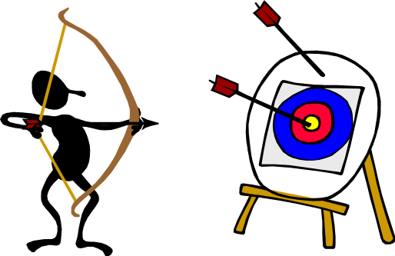
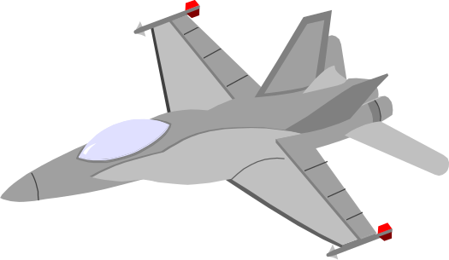
到现在为止，我们只讨论了一个随机变量及其分布. 但有些随机现象用一个随机变量来描述还不够，而需要用几个随机变量来描述.
在打靶时,命中点的位置是由一对随机变量(两个坐标)来确定的.
飞机的重心在空中的位置是由三个随机变量(三个坐标）来确定的等等.
一般地，我们称n个随机变量的整体X=(X₁, X₂, …，X_{n})为n维随机变量或随机向量. 以下重点讨论二维随机变量.

Slide 3
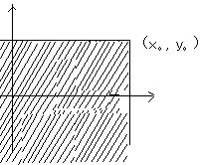
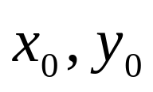

一. 二维随机变量及其联合分布函数
二维随机向量及其分布函数
定义 设E是一个随机试验, 它的样本空间是S={e}.设X(e)与Y(e)是定义在同一样本空间S上的两个随机变量, 则称(X(e),Y(e))为S上的二维随机向量或二维随机变量. 简记为(X,Y).
定义 设(X,Y)是二维随机向量,对于任意实数x,y，称二元函数
F(x,y)=P{X≤x, Y≤y}
为二维随机向量(X,Y)的分布函数或联合分布函数。
几何意义：分布函数F( )表示随机点(X,Y)落在区域
中的概率。如图阴影部分：

Slide 4



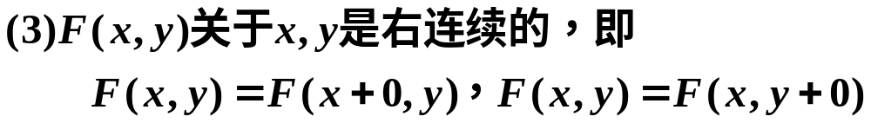
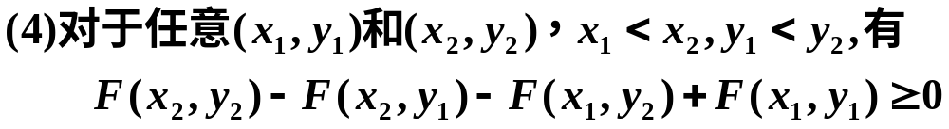
(X,Y)的分布函数满足如下基本性质：
(1) F(x,y)是变量x,y的不减函数.
(2) 0≤F(x,y)≤1, 且
由分布函数定义知：(X,Y)落在矩形区域{x1<X≤x2, y1<Y≤y2}的概率为

Slide 5
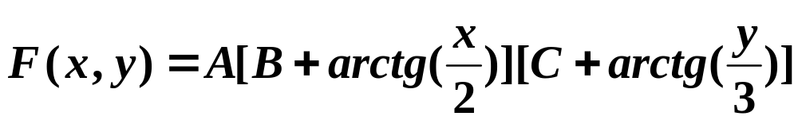
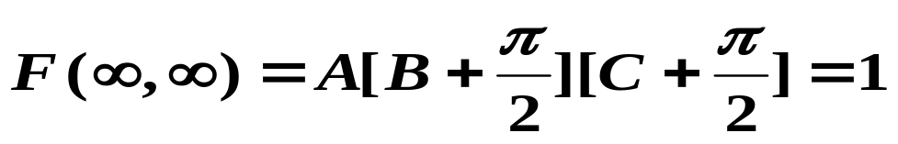
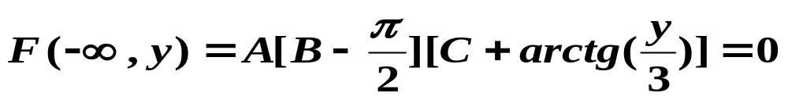
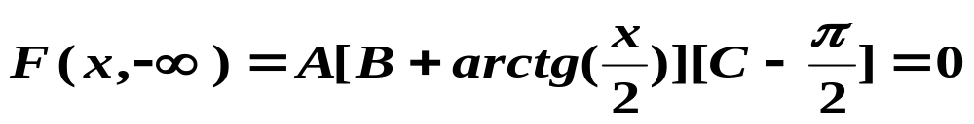
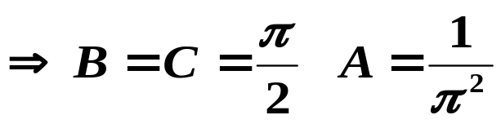
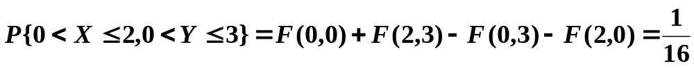
例1.已知二维随机变量(X,Y)的分布函数为
(1)求常数A, B, C. (2)求P{0<X<2,0<Y<3}.
解

Slide 6
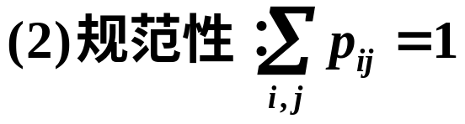
二. 二维离散型随机变量
定义 若二维随机向量(X,Y)的所有可能取值是有限对或无限可列多对,则称(X,Y) 为二维离散型随机向量.
设(X,Y)的一切可能值为(x_{i},y_{j})，i,j=1,2,… ，且(X,Y)取各对可能值的概率为 P{X=x_{i},Y=y_{j}}=p_{ij}， i,j=1,2,…
(1) 非负性: p_{ij}≥0，i，j=1，2…；
P{X=xi,Y=yj}=pij， i,j=1,2,…
称为二维随机向量(X, Y)的分布律或随机变量X和Y的联合分布律.

Slide 7
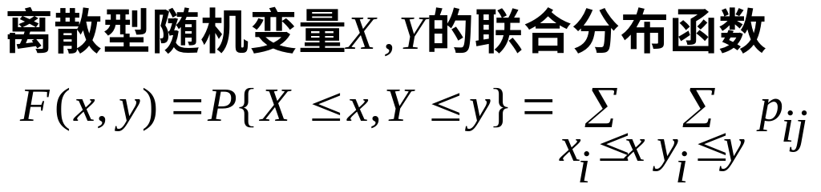
(X,Y)的分布律也可用表格形式表示
Y X | y₁ y₂ … y_{j} …
x₁ x₂ … x_{i} … | p₁₁ p₁₂ … p_{1j} … p₂₁ p₂₂ … p_{2j} … …… p_{i1} p_{i2} p_{ij} … ……

Slide 8
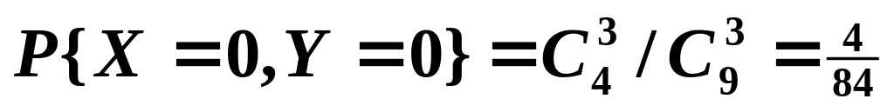
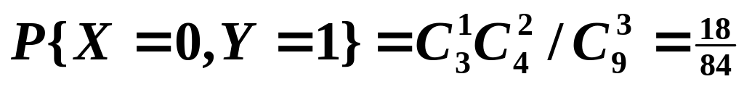
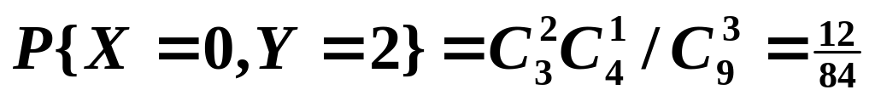
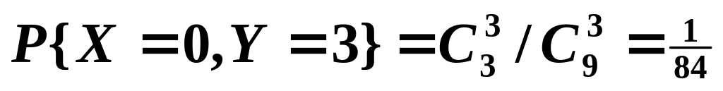
例2 从一个装有2个红球,3个白球和4个黑球的袋中随机地取3个球,设X和Y分别表示取出的红球数和白球数,求(X,Y)的分布律,并求P{X≤1,Y<2},P{X+Y=2},及P{X=1}.
X的可能值为0,1,2,Y的可能为0,1,2,3.(X,Y)的所有可能值为(0,0),(0,1),(0,2),(0,3),(1,0),(1,1),(1,2),(2,0),(2,1).
解：
由古典概率计算可得
类似可得：
P{X=1,Y=0}=12/84, P{X=1,Y=1}=24/84, P{X=1,Y=2}=6/84,
P{X=2,Y=0}=4/84, P{X=2,Y=1}=3/84.

Slide 9
于是(X,Y)的分布律表示
Y X | 0 1 2 3
0 1 2 | 4/84 18/84 12/84 1/84 12/84 24/84 6/84 0 4/84 3/84 0 0
由(X,Y)的分布律, 所求概率为
P{X≤1,Y<2}= P{X=0,Y=0}+ P{X=0,Y=1}+ P{X=1,Y=0}+ P{X=1,Y=1}
=4/84+18/84+12/84+24/84=58/84≈0.6905
P{X+Y=2}= P{X=0,Y=2}+ P{X=1,Y=1}+ P{X=2,Y=0}≈0.4762
P{X=1}= P{X=1,Y=0}+ P{X=1,Y=1}+ P{X=1,Y=2}=0.5.

Slide 10
例3 设随机变量X在1,2,3,4四个整数中等可能的取值，另外一个随机变量Y在1到X中等可能的取整数值,求(X,Y)的联合分布律.

Slide 11
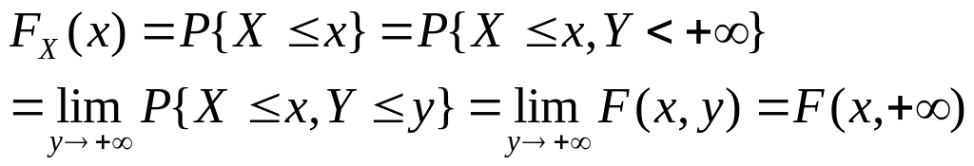
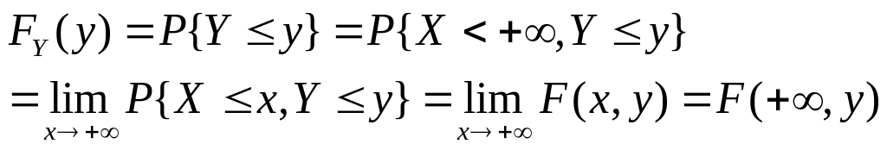
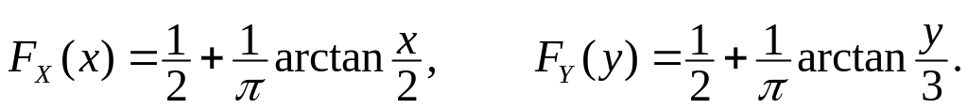
边缘分布
定义 X和Y自身的分布函数分别称为二维随机向量(X,Y)关于X和Y的边缘分布函数，分别记为F_{X}(x), F_{Y}(y).
若已知(X,Y)的联合分布函数F(x,y)时,则
如例1, 求X和Y的边缘分布函数

Slide 12
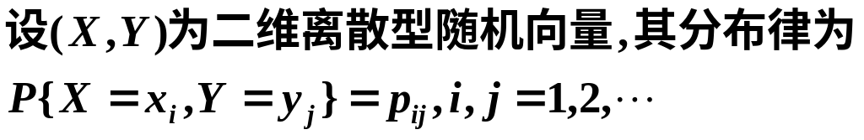
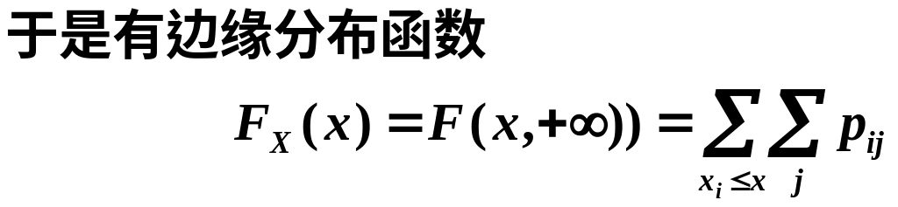
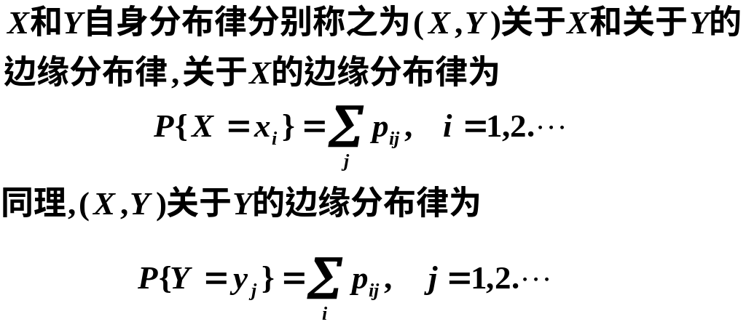
二维离散型随机变量的边缘分布

Slide 13
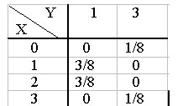
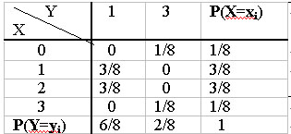
例3 把一枚均匀硬币抛掷三次，设X为三次抛掷中正面出现的次数，而Y为正面出现次数与反面出现次数之差的绝对值，求(X,Y)的联合分布律, 并求关于X,Y的边缘分布 .
解 ( X,Y)可取值(0,3),(1,1),(2,1),(3,3)
P(X=0, Y=3)=(1/2)³=1/8
P(X=1, Y=1)=3(1/2)³=3/8
P(X=2, Y=1)=3/8
P(X=3, Y=0)=1/8
∴分布表为
P(X=0)=1/8,
P(X=1)=3/8
P(X=2)=3/8,
P(X=3)=1/8,
注意这两个边缘
分布正好是
分布表
的行和与列和.
P(Y=1)=P(X=1, Y=1)+P(X=2, Y=1)=3/8+3/8=6/8,
P(Y=3)=P(X=0, Y=3)+P(X=3, Y=3)=1/8+1/8=2/8.

Slide 14
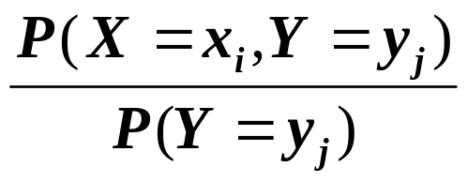
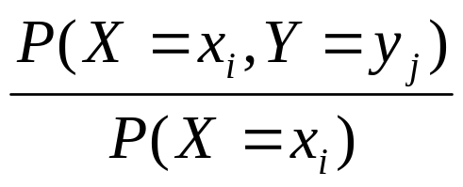
二维离散型随机变量的条件分布
联合分布
定义 设(X,Y)是二维离散型随机变量,
边缘分布
对于固定的j,若P(Y=yj)>0，则称
P(X=x_{i}|Y=y_{j})=
，i=1,2, …
为在Y=y_{j}条件下随机变量X的条件分布律;
若对于固定的i, P(X=xi)>0，则称
P(Y=y_{j}|X=x_{i})=
，j=1,2, …
为在X=x_{i}条件下随机变量Y的条件分布律.

Slide 15
例4 已知X、Y 的联合分布律如下，
（1）求在Y=1的条件下，求X的条件分布律？
（2）求在X=0的条件下，求Y的条件分布律？
Y X | 0 1 2
0 1 2 | 1/6 1/12 1/6 1/12 1/6 1/12 1/12 1/12 1/12

Slide 16
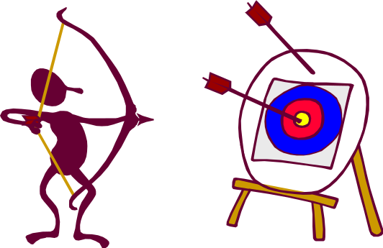

例5 一射手进行射击，击中目标的概率为 p，(0<p<1)， 射击进行到击中目标两次为止. 以X 表示首次击中目标所进行的射击次数，以Y 表示总共进行的射击次数. 试求X和Y的联合分布及条件分布.
解：依题意，{Y=n} 表示在第n次射击时击中目标,且在前n-1次射击中有一次击中目标.
{X=m}表示首次击中目标时射击了m次
不论m(m<n)是多少,P(X=m,Y=n)都等于
…………
1
2
m
n-1
n
由此得X和Y的联合分布律为
n次射击
击中
击中
n=2,3, …; m=1,2, …, n-1
每次击中目标的概率为 p

Slide 17
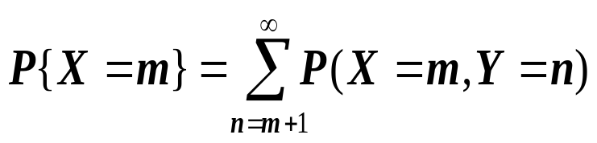
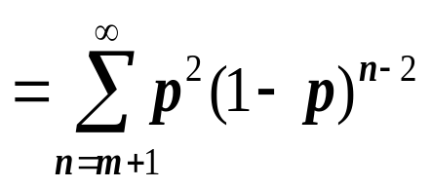
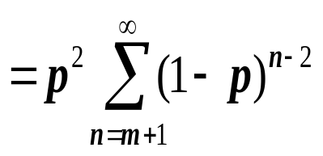
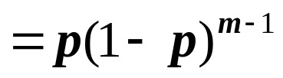
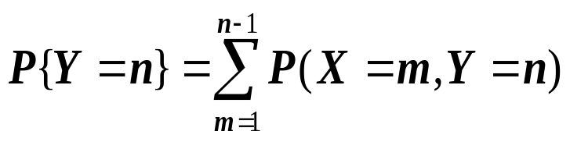
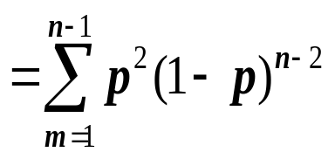

为求条件分布，先求边缘分布.
X的边缘分布是：
m=1,2, …
Y的边缘分布是：
n=2,3, …

Slide 18
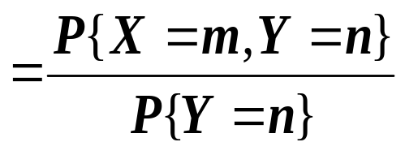

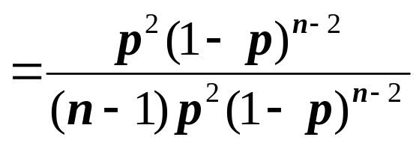
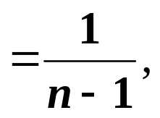
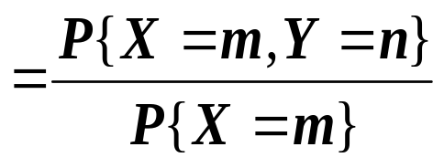

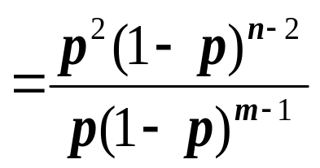
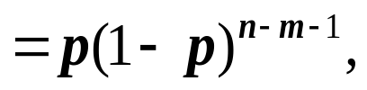
于是可求得：
当n=2,3, …时，
联合分布
边缘分布
m=1,2, …,n-1
当m=1,2, …时，
n=m+1,m+2, …

Slide 19
例6 一盒子中装有1个红球，2个黑球，3个白球。现在有放回的从盒子中取球2次，每次取球一个，以X、Y 、Z分别表示两次所取得的红球、黑球、白球的个数。
（1）求X和Y的联合概率分布？
（2）在Z=0的条件下，求X的条件分布律？

